Slide 1
Description du projet demandé
Objectif: expérimenter une nouvelle façon d’enseigner
Bâtir un enseignement intégré:
  corpus de connaissance mis à disposition des étudiants (présentation multimédia, podcast, MOODLE….)
  documentations annexes à consulter (référentiels, liens utiles, applications…)
  proposition de travail personnel pour les étudiants
  évaluation des étudiants (à vous de construire une évaluation pertinente selon les modalités que vous déciderez!)

Slide 2
Un exemple de projet institutionnel en cours
1 item ECN=1 podcast

Slide 3
QUELS OBJECTIFS ?
Objectifs principaux
Améliorer le niveau de formation de TOUS nos étudiants
Éviter les « mauvaises surprises » aux examens finaux
Repérer les décrocheurs et leur apporter une attention particulière
Objectifs secondaires
Améliorer le classement ECN de nos étudiants
Un peu plus personnaliser la formation de nos étudiants

Slide 4
QUELLE MÉTHODOLOGIE ?
L’idée générale est de pouvoir disposer à tout moment d’une banque de données numériques permettant aux étudiants de travailler quand ils le souhaitent ou le peuvent, couvrant exhaustivement le programme de l’ECN
Cela passe par :
La réalisation sous forme standardisée de Podcasts répondants à la règle simple : 1 Item ECN = 1 podcast
Constitution d’une docimologie appropriée (questions sur objectifs de rang A = ne pas savoir équivaut à ne pas avoir le minimum vital en termes de connaissances pures sur le cours) par chaque discipline (selon architecture SIDES/Docimologie qui a déjà fait ses preuves !)
1/3 Items ECN par an pour chaque discipline
Interrogation systématique des podcasts ECN avant les examens finaux durant le deuxième cycle.
La moyenne est exigée (plusieurs chances, évaluation aléatoire sur tablettes durant périodes données de temps).
Indépendante des modules. Travail régulier par items ECN +++

Slide 5
QUEL FORMAT STANDARDISÉ ?
Le podcast est une présentation multimédia, commentée par l’enseignant et enregistrée dans une structure professionnelle de l’UL (enregistrement au Studio Professeur de l’UL – mode d’emploi plus loin dans la présentation)
La standardisation repose sur quelques règles simples :
Format court : durée de 10 à 15 minutes maximum
Exprime une vision d’expert (points capitaux et pièges à éviter, pas d’exhaustivité)
Commence par la présentation rapide de l’enseignant
Faire figurer les objectifs pédagogiques et le plan en début de présentation
Terminer par un rappel des points importants (“take home message”)
Notes:
le respect impérieux d’un format court : 10 à 15 minutes maximum. Ce format est un excellent compromis entre la délivrance d’un nombre suffisant de connaissances et une attention retenue jusqu’à la fin. Tous les présents ont appris des choses au travers de chaque podcast.
le podcast doit être compris comme la vision d’un expert qui souligne les points capitaux et fait éviter les pièges de la question (plus value enseignante importante avec choix pédagogiques ++, à l’opposé de toute recherche d’exhaustivité)
l’annonce au début du podcast des objectifs pédagogiques et du plan de l’item est souhaité. Ce dernier sera répété tout au long du podcast, de façon à savoir à tout moment où l’on se trouve dans la question
le podcast doit se terminer par un rappel des points importants (ultrasynthèse didactique qui pourrait servir de fiche ECN pour l’item – notion de « take-home message)
La présentation de l’enseignant, au moins au début puis à différents moments du podcast est importante pour donner de la vie à l’exercice et relancer l’attention de l’auditeur
Une totale liberté est laissée à l’enseignant entre présentation magistrale de la question ou appui sur un cas clinique pour délivrer les messages importants
L’uniformisation sur la forme au travers d’une charte graphique unique fait encore débat car la diversité semble permettre pour certains une meilleure mémoire visuelle des podcasts

Slide 6
Quel exemple de plan?
Pour une question clinique :
Présentation de l’enseignant
Objectifs pédagogiques et plan
Contexte global de la question
Définition précise de l’item
Épidémiologie
Tableau clinique
Éléments diagnostiques (algorithme décisionnel, diagnostic différentiel…)
Prise en charge : thérapeutique immédiate, au long cours, suivi, évolution pronostic
Conclusion / ultra-synthèse avec rappels des points importants
Bien évidemment, l’enseignant peut sélectionner les éléments du plan qui lui paraissent les plus pertinents pour illustrer son avis d’expert et il peut décider de s’en affranchir, si l’intérêt pédagogique le justifie.

Slide 7
Quel processus après l’enregistrement (1) ?
Chaque podcast doit être validé par le responsable pédagogique de la discipline (ou avis collégial)
Il doit être assorti d’un lot de 15 à 20 questions à choix multiples renseignant les objectifs de rang A (indispensables à savoir)
Tous les podcasts proposés par les disciplines doivent finalement être validés par le comité « Pédagogie numérique » (réunion tous les deux mois) avant diffusion aux étudiants
Les podcasts sont diffusés par l’UL

Slide 8
Quel processus après l’enregistrement (2) ?
Le tiers des items doit être réalisé chaque année de façon à disposer de tout le programme à la troisième année
Deux fois par an, les étudiants de deuxième cycle seront évalués par une épreuve obligatoire sur les items podcasts disponibles (plusieurs chances mais moyenne obligatoire), indépendamment des modules
La liste des items disponibles sera actualisée tous les trois mois et visible par tous. Il en sera tenu compte dans les prospectives aux échelles individuelles et collectives par disciplines.

Slide 9
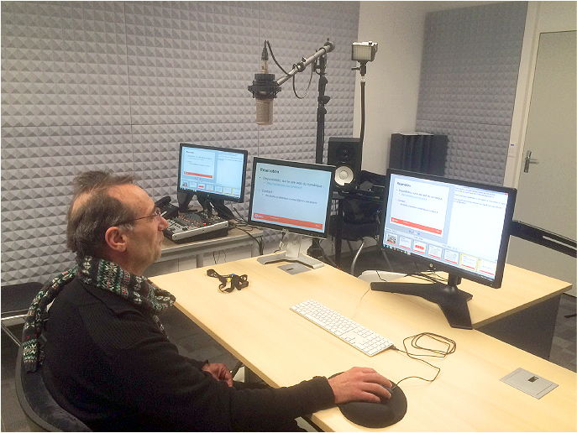
Studio Professeur
Mode d’emploi

Slide 10
Studio Professeur (1)
salle d’enregistrement avec personnel dédié, permettant de filmer l’enseignant dans les meilleures conditions, simultanément avec son support de cours, afin de créer une ressource pédagogique audiovisuelle structurée, sonorisée et prête à être diffusée. Post-production possible.
Vidéos stockées sur le serveur vidéo de l’université qui pourront être insérées dans ARCHE.
Le cours enregistré peut également être remis sous la forme d'un fichier vidéo au format MPEG4 et/ou HTML.

Slide 11
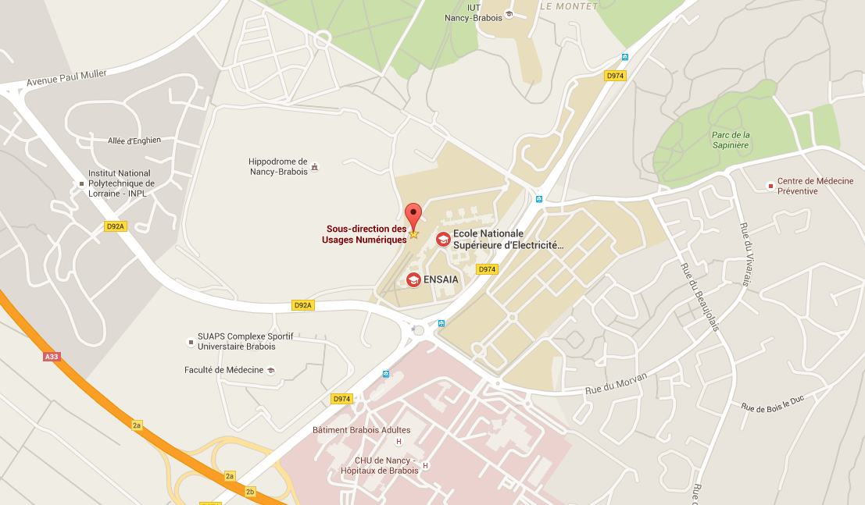
Studio Professeur (2)
Localisé à la Présidence – INPL,
en face la faculté de Médecine, Bâtiment en bordure d’hippodrome

Slide 12
Studio Professeur (3)
Pour réserver, 2 possibilités :
Accès direct depuis le site du numérique de l’UL par le lien : http://numerique.univ-lorraine.fr
puis " Les services > Audiovisuel > Studio professeur »
se connecter sur son Environnement Numérique de Travail de l’UL (ENT) puis :

Slide 13
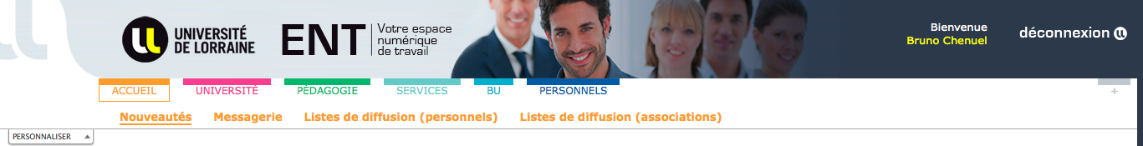
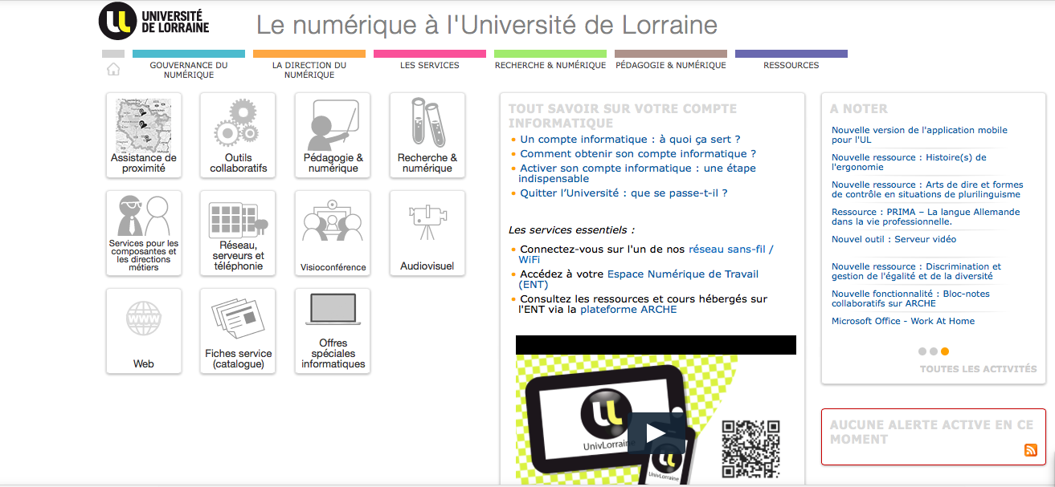
Dans l’Espace Numérique de Travail (ENT – UL), cliquer sur l’onglet « Services »
1
Sélectionner : « Le site du numérique »
Puis onglet « Pédagogie et Numérique »:
  Accompagnement et formation
  Ressources pédagogiques
  Evènementiel : carrefour NumerICE
  Réseau des correspondants TICE
  MOOC à l’UL
  Studio Professeur
2
2
3

Slide 14
Calendrier Prévisionnel de votre projet
Mise à disposition des différents éléments sur Arche +++
fin des dépôts sur Arche: 1er mai 2017
Evaluation des projets présentés par jury: F et C. Kohler, N. Jay, B. Chenuel mi-mai 2017

